Slide 1

Pearth
Mobile Programming Team 4
201835486 이민서
201835514 장지아
201835518 전소영
201835528 조병근

Slide 2
Index
Brief description
Contents
Key features
Required technologies for implementation
Implementation Progress
Team members information & roles

Slide 3



1. Brief description
Pearth
Community service for people
who practice environmental protection
Vegan restaurant Recommendation
Notes:
Peer + earth의 합성어 Pearth
지구를 동료처럼 생각하자. 의미를 담은 환경 보호 활동을 위한 앱
이미지 출처: https://www.switch-asia.eu/rpac/leadership-academy/indicators-of-circular-economy-and-zero-waste-city/

Slide 4


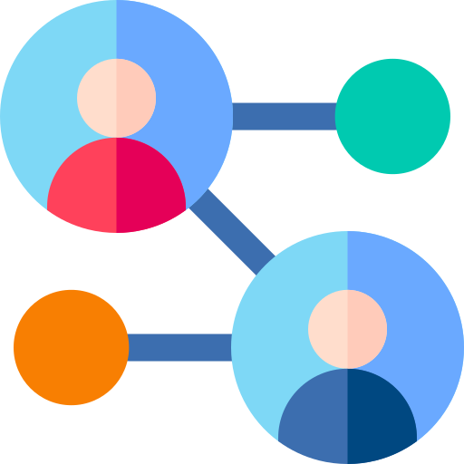
2. Contents (1 / 2)
1. Check List
2. Community
3. Sharing
Users can record the environmental protection that users practiced every day.
Users can post posts about environmental protection practiced by users and communicate with other users.
Users can recommend and introduce vegan restaurants and companies that practice vegan recipes and zero-waste.
Notes:
구성
환경 보호 활동을 매일 기록할 수 있는 체크리스트
나의 실천 활동이나 추천 기업을 다른 유저들과 공유할 수 있는 커뮤니티 서비스

Slide 5




2. Contents (2 / 2)
4. Vegan Restaurant Map
5. Data Analysis
Users can get recommendations for vegan restaurants based on their location.
It analyzes user activity data and shows how much environmental protection practices are being implemented with visualized data.
6. View my Article
7. User profile
You can change your profile picture or nickname.
Users can check their own articles in “내글보기”
Notes:
4. 유저의 위치를 기반으로 비건 음식점 추천 서비스
어떤 환경 보호 활동을 했는지 알려주는 분석 서비스
나의 게시물을 모아 보고 프로필을 설정하는 기능
(4, 5번)은 프로포잘 때 교수님 코멘트를 바탕으로 새롭게 추가한 기능

Slide 6







3. Key features
1. Growing plant
2. Generating revenue
The more posts that practice environmental protection, the more plant grows.
It gives a driving force to practice environmental protection.
Through partnership with vegan restaurants, it recommends to users and makes revenue.
Notes:
1. 특징
2. 나만의 식물을 키우며 환경 보호 활동을 꾸준히 할 수 있도록 하며
3. 비건 음식점들과의 제휴를 통해 앱의 수익 창출을 기대할 수 있음

Slide 7




4. Technologies for implementation
Firebase is Google’s mobile application development platform that helps you build, improve, and grow your app.
Create a Database
Add the Realtime Database SDK to your app
Write to your database
Read from your database
Implementation Register and Login
Implementation Sharing Bulletin Board
Implementation Recording Bulletin Board
Implementation View my articles
Implementation Favorite restaurants
Use Google Maps
Using Google Maps Android API
Notes:
1. 사용한 대표 기술
2. 파이어베이스 Realtime Database를 사용하여 데이터를 관리
3. 구글 맵 API를 통해 음식점 위치를 지도에 표시

Slide 8
5. Implementation Progress
Notes:
1. 구현한 내용을 기능 별로 소개

Slide 9
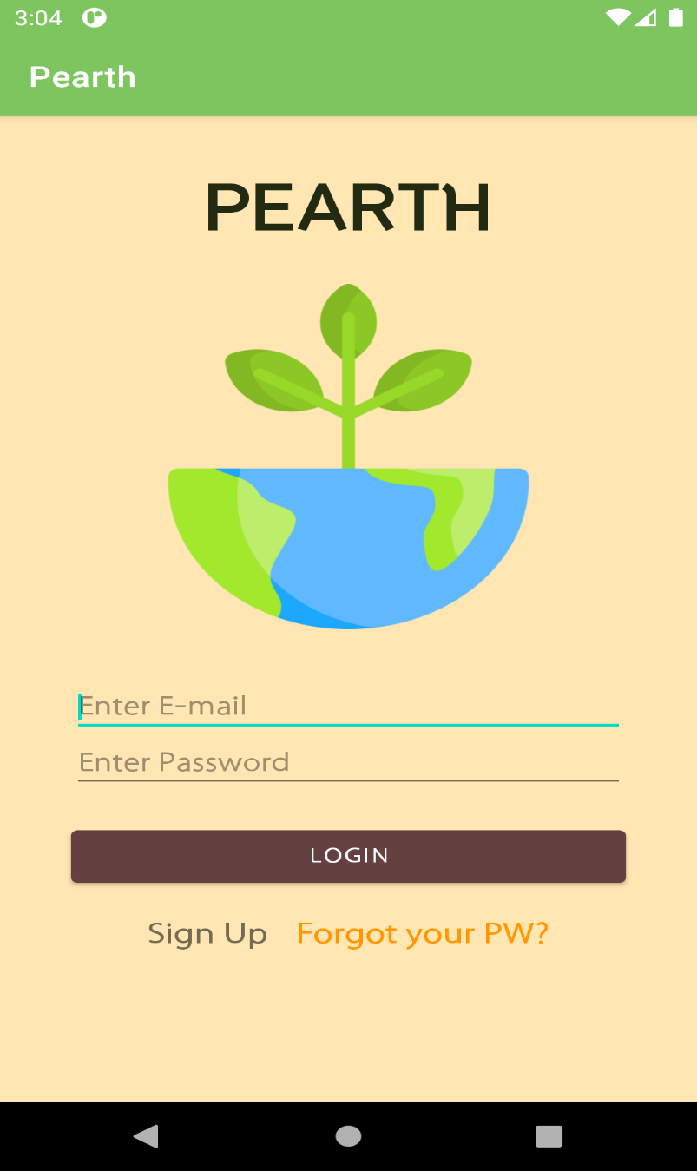
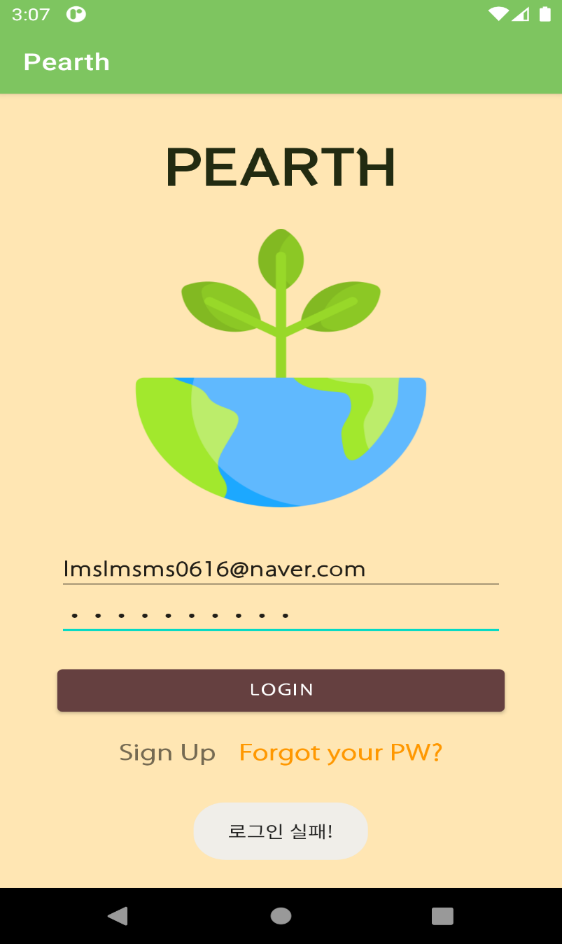
5. Implementation Progress
: Login (1 / 3)
1. Login - ① Login
Notes:
로그인
좌측 사진은 앱 실행 초기화면
로그인 실패 시 토스트 메시지

Slide 10
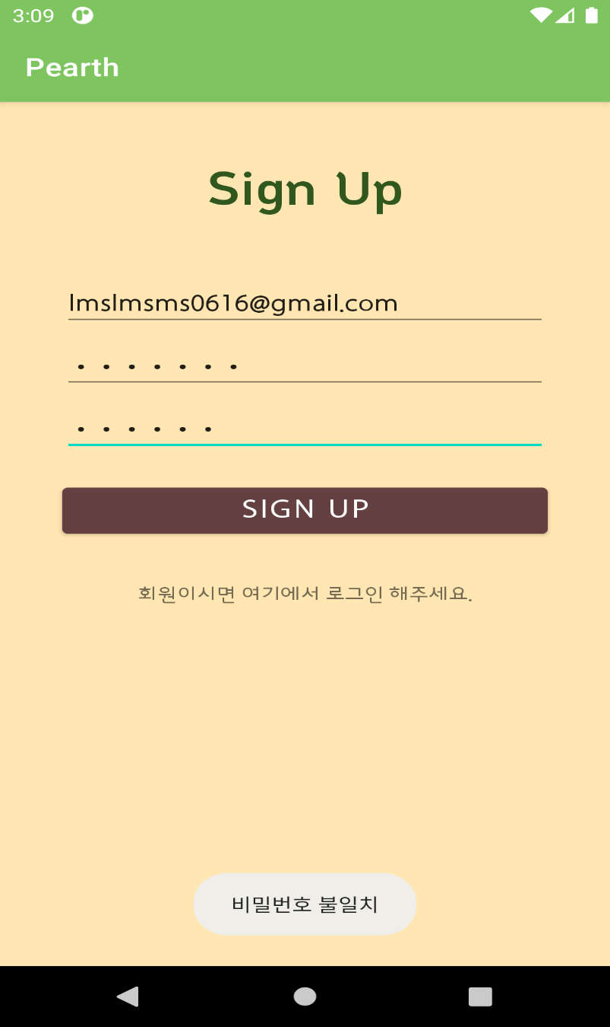
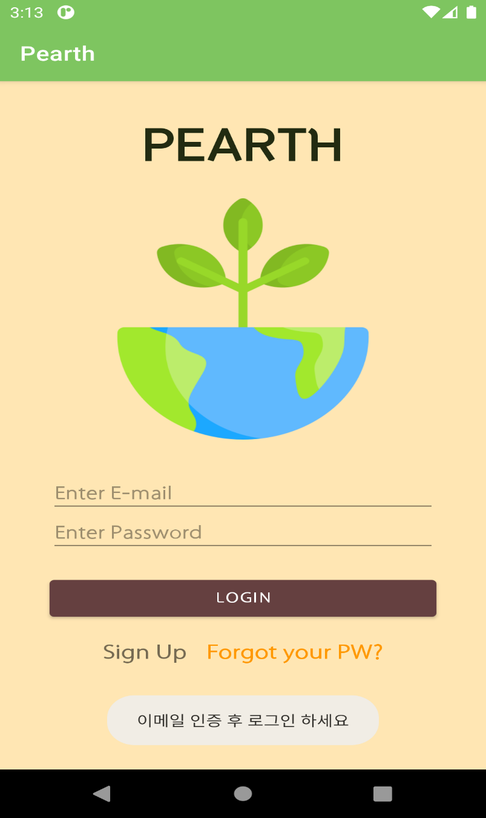
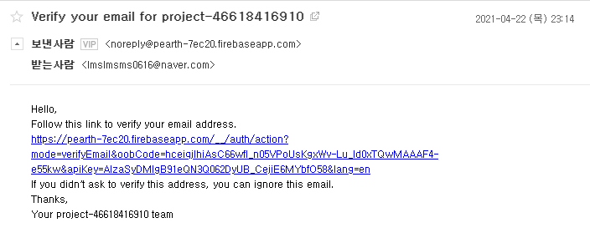
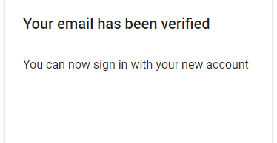
5. Implementation Progress
: Login (2 / 3)
1. Login - ②Sign up
Notes:
Sign Up 버튼을 통해 회원가입 창 이동
비밀번호 불일치 or 6자 이하일 때는 제한됨
(클릭) 입력한 이메일을 통해 인증을 마치면 가입이 완료됨

Slide 11
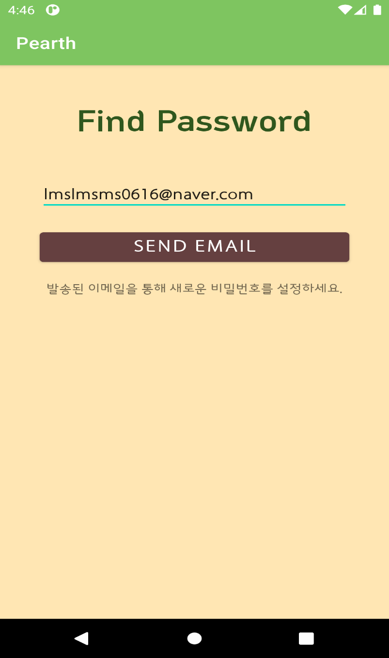
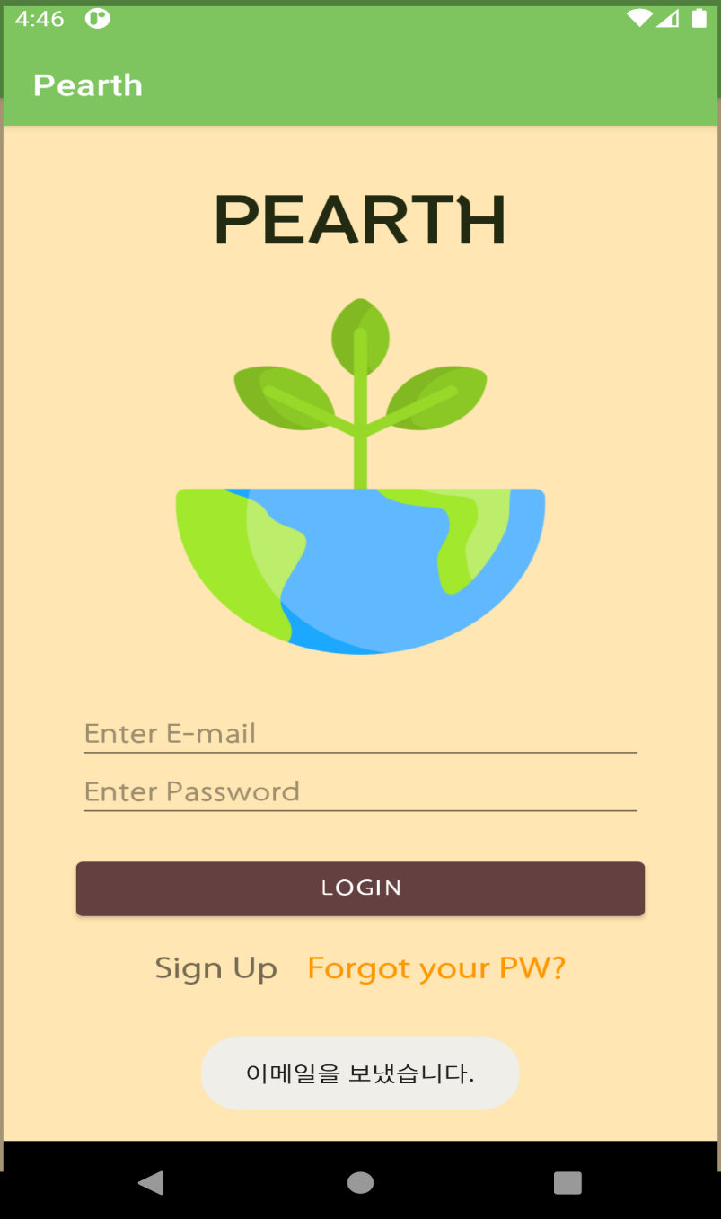
5. Implementation Progress
: Login (3 / 3)
1. Login - ③Find Password
Notes:
1. 비밀번호를 잊었을 때: 이메일 인증 후 재설정

Slide 12
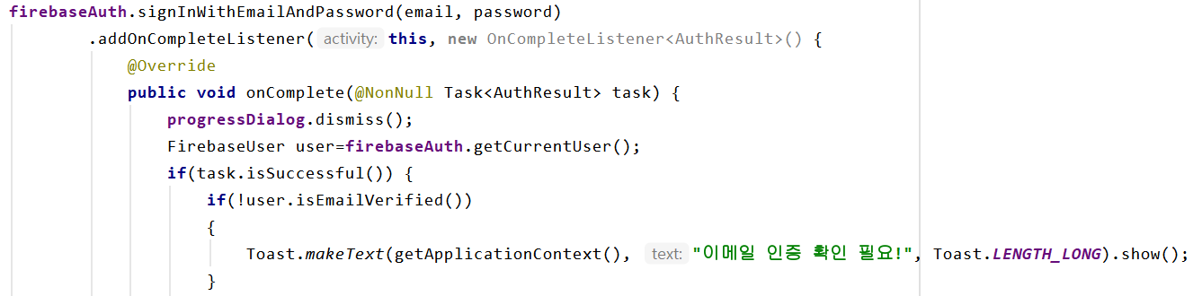
5. Implementation Progress
: Login (1 / 3)
1. Login - ① Login
Notes:
파이어베이스의 authentication을 이용하여 구현
/*시간 관계상 설명은 생략*/

Slide 13
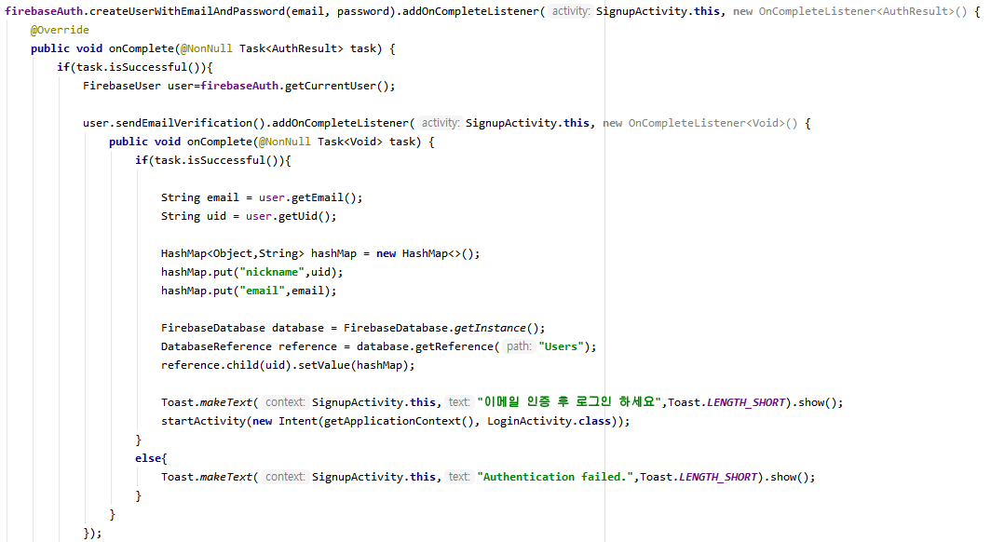
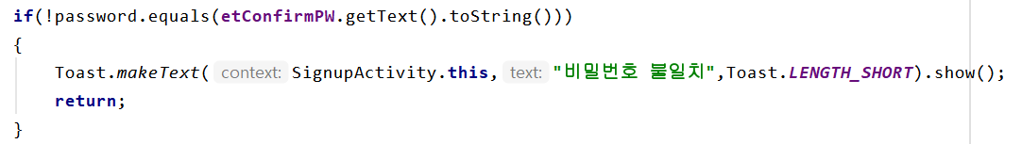
5. Implementation Progress
: Login (2 / 3)
1. Login - ②Sign up
Notes:
파이어베이스의 authentication을 이용하여 구현

Slide 14
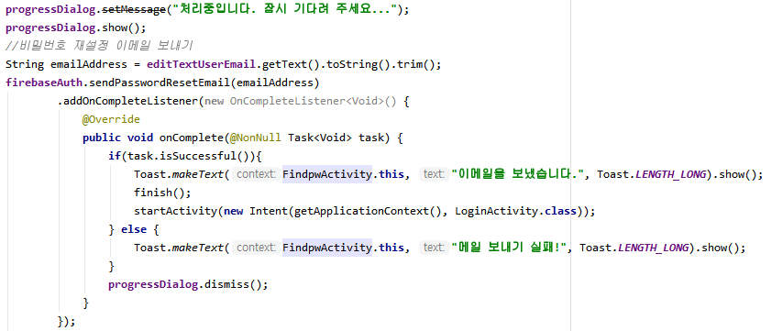
5. Implementation Progress
: Login (3 / 3)
1. Login - ③Find Password
Notes:
파이어베이스의 authentication을 이용하여 구현

Slide 15
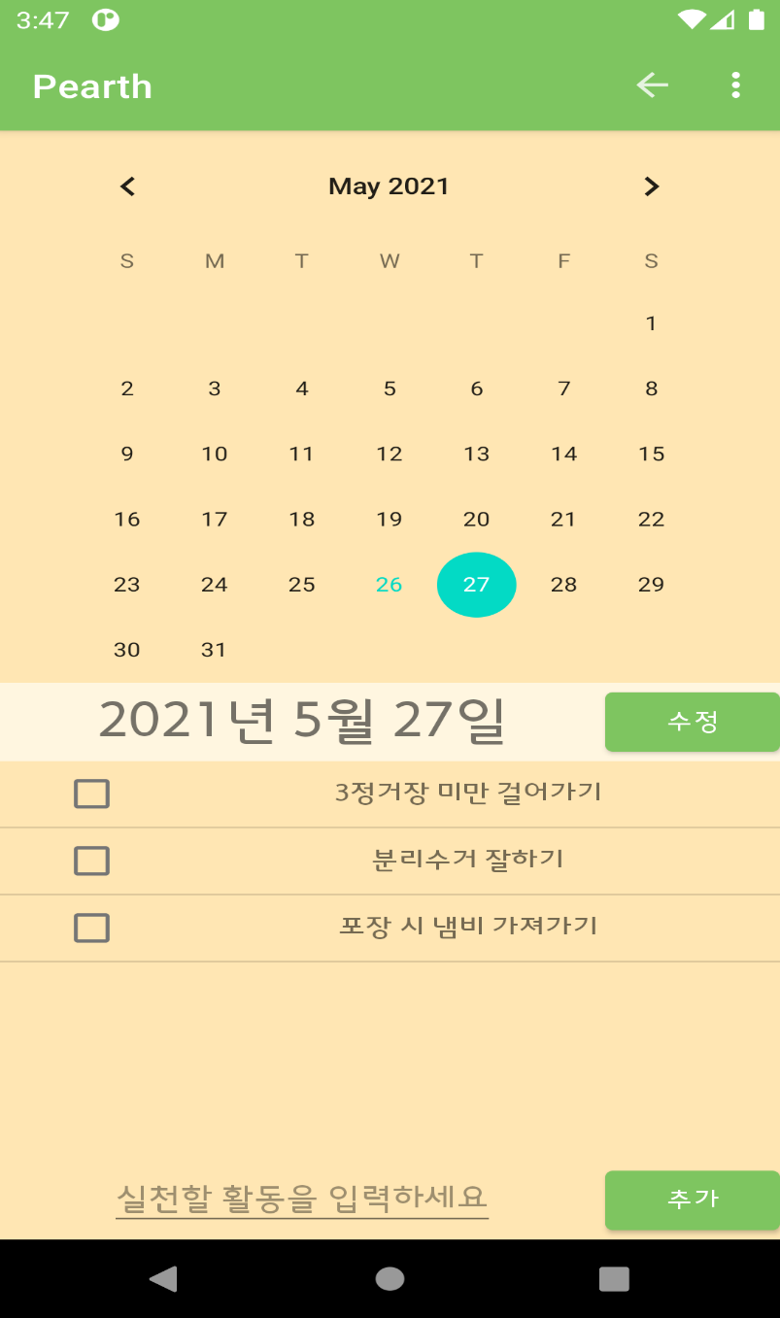
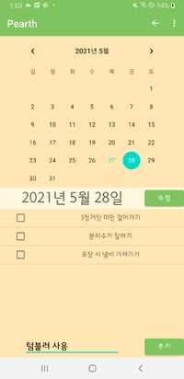
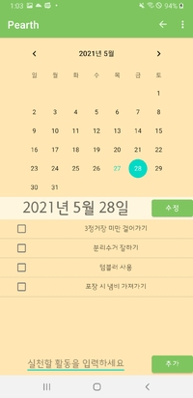
5. Implementation Progress
: Check List (1 / 2)
2. Check List - ①Add
Fragment
Notes:
체크리스트
날짜 하단 부분은 수정과 삭제 fragment로 전환
유저는 실천 활동을 입력할 수 있음
기본적으로 3가지의 활동을 랜덤으로 제시

Slide 16
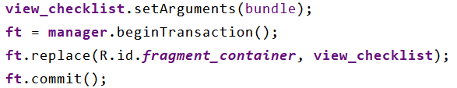
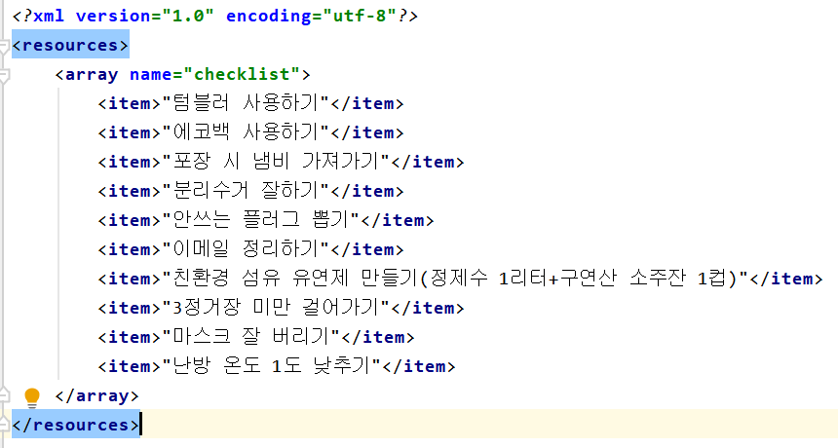
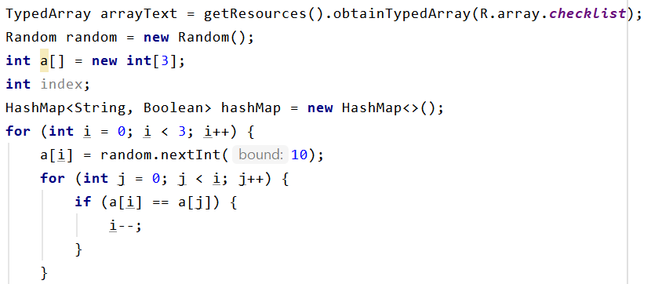
5. Implementation Progress
: Check List (1 / 2)
2. Check List - ①Add
Notes:
Xml 파일에서 값을 읽어와 랜덤으로 설정하는 코드

Slide 17
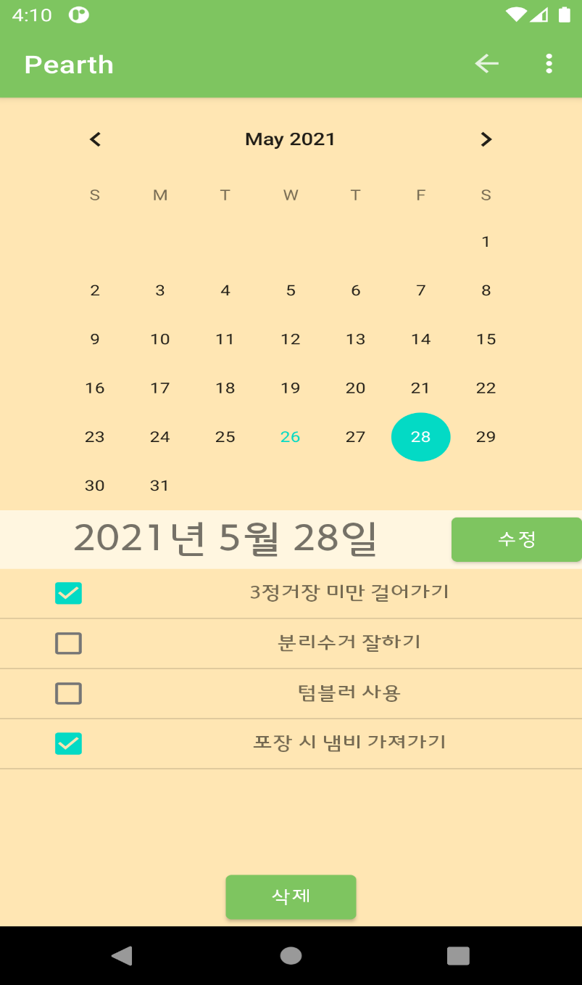
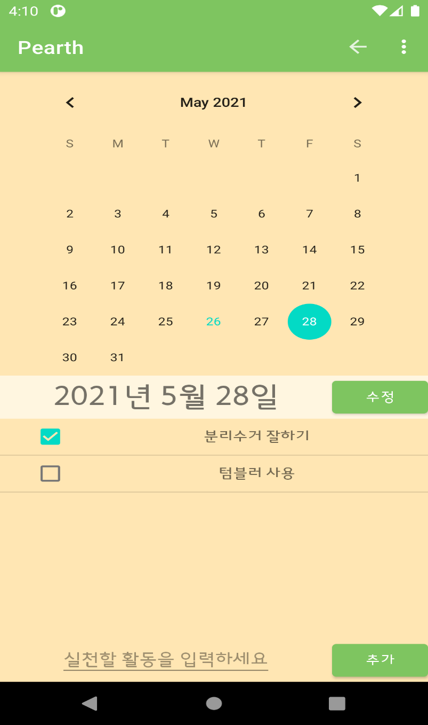
5. Implementation Progress
: Check List (2 / 2)
2. Check List - ②Delete
Fragment
Notes:
수정 버튼을 누르면 삭제 fragment로 변경
항목을 체크한 후 삭제

Slide 18
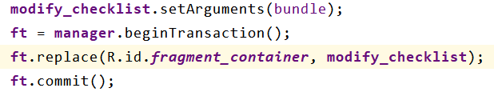
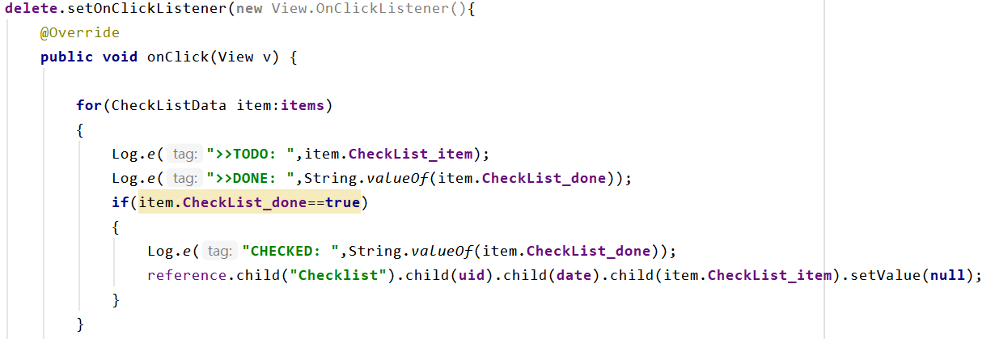
5. Implementation Progress
: Check List (2 / 2)
2. Check List - ②Delete
Notes:
Fragment 전환과 파이어베이스 데이터를 삭제하는 코드

Slide 19
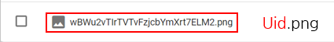
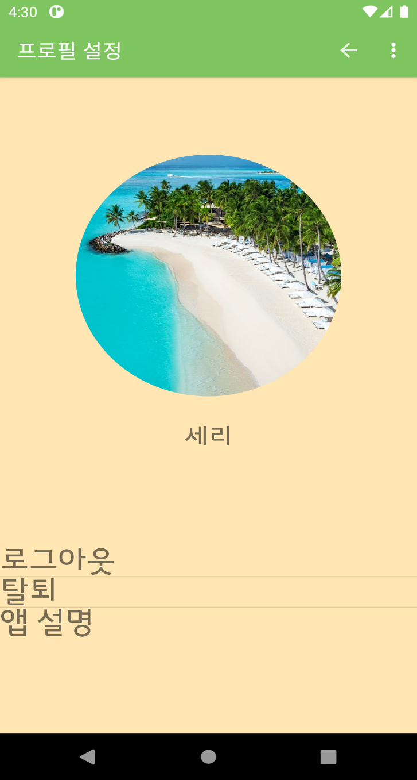
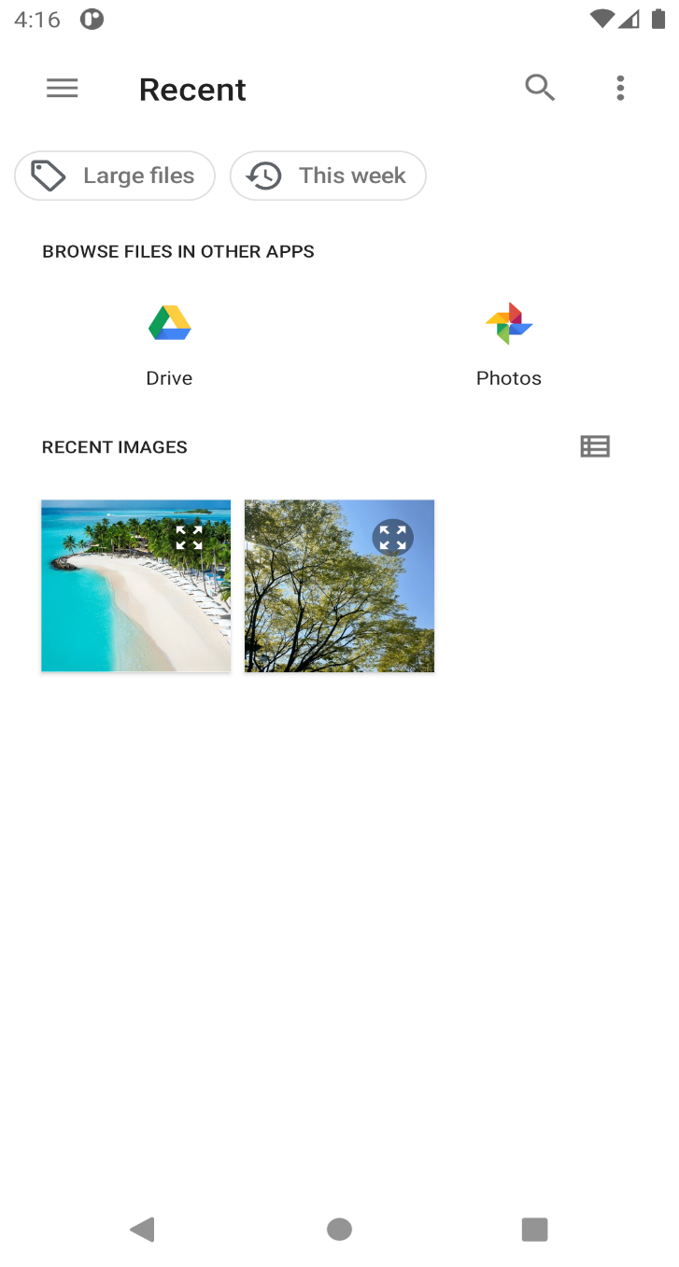
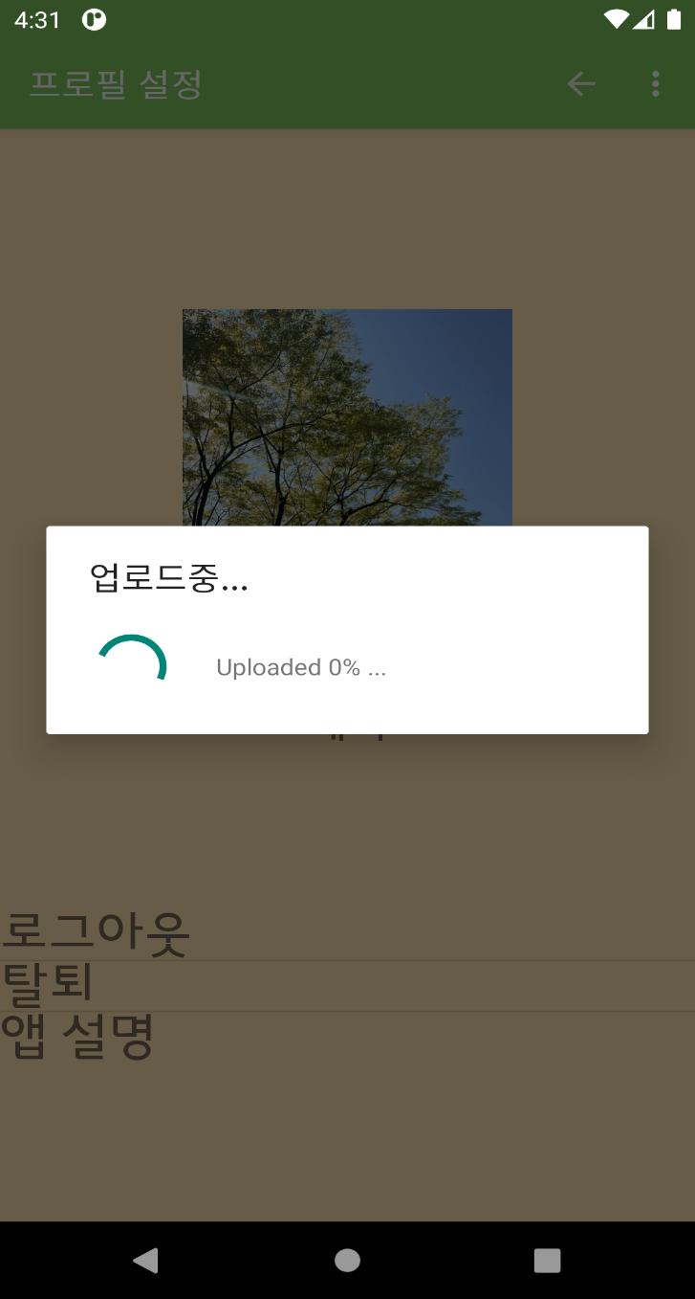
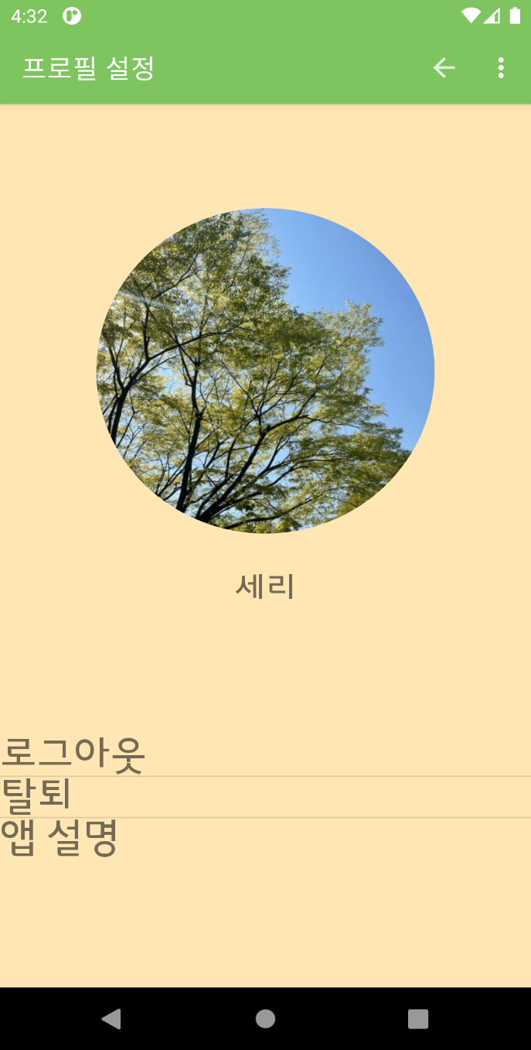
5. Implementation Progress
: User Profile (1 / 3)
3. User profile – ①Profile picture
Notes:
프로필 설정
갤러리에서 이미지를 선택하여 프로필 사진 설정
(클릭) 파이어베이스 스토리지에 유저의 uid로 프로필 사진을 저장

Slide 20
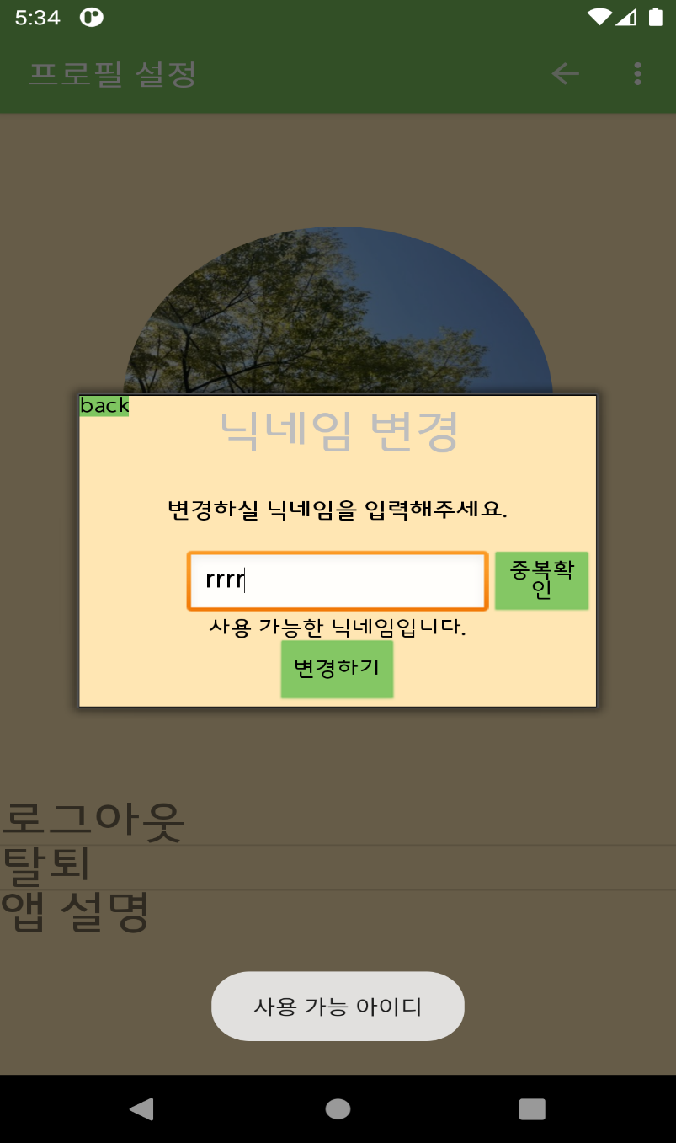
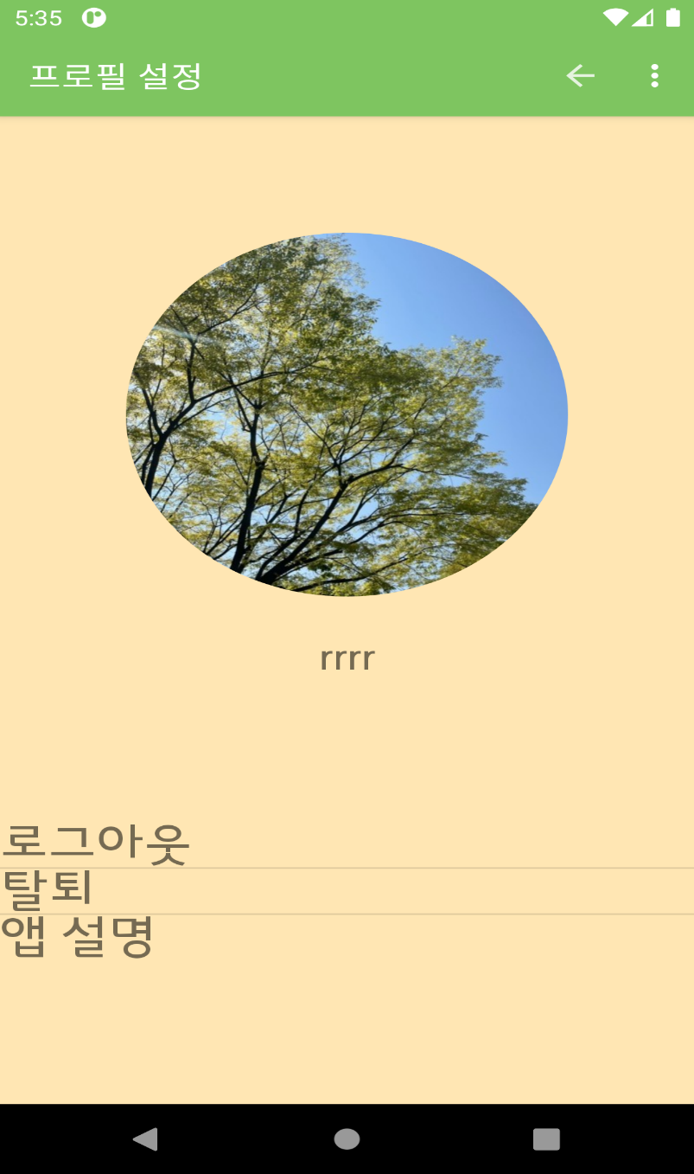
5. Implementation Progress
: User Profile (2 / 3)
3. User profile – ②Change nickname
Notes:
1. 중복 확인을 거쳐 닉네임 설정

Slide 21
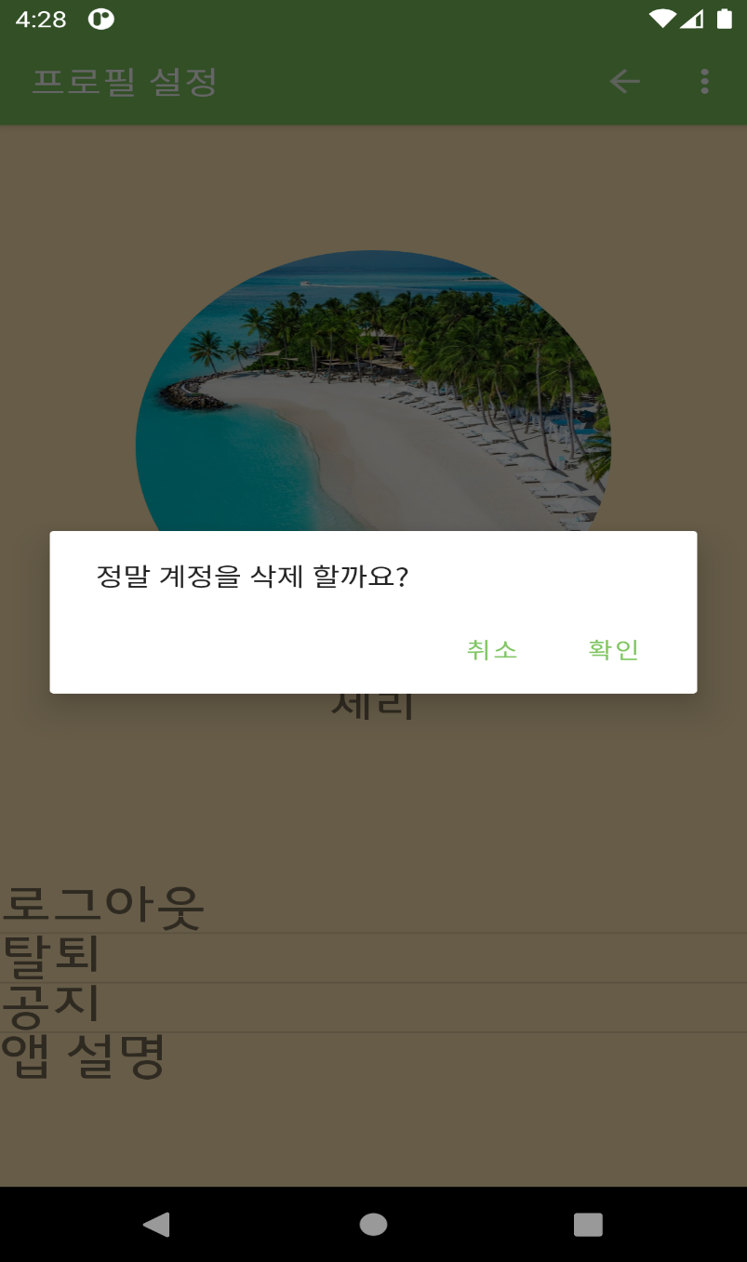
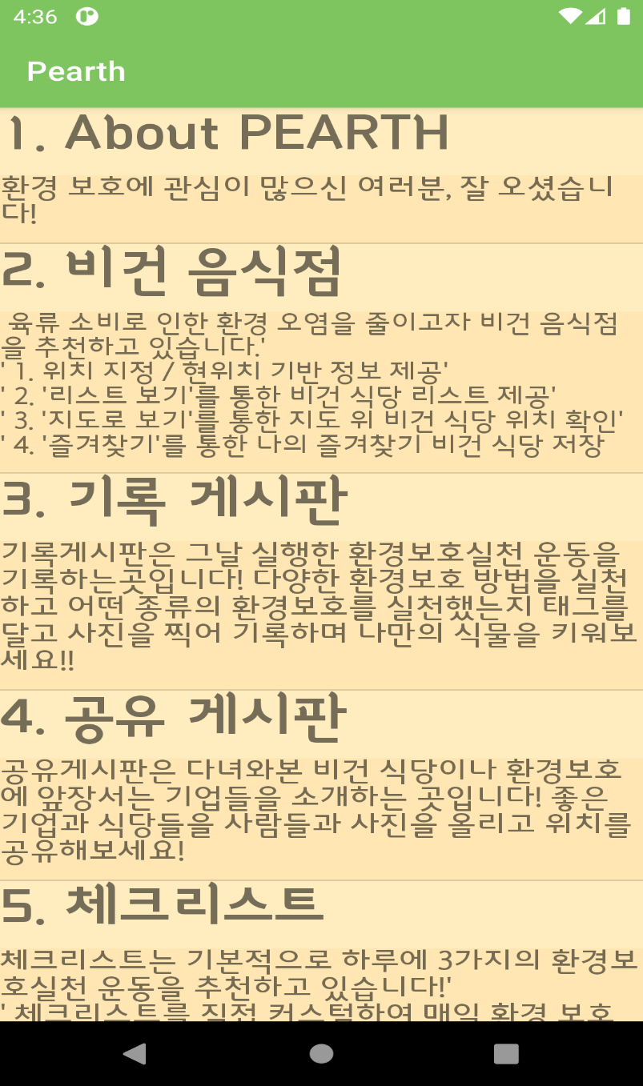
5. Implementation Progress
: User Profile (3 / 3)
3. User profile – ③Withdrawal, ④About App
Notes:
탈퇴
앱 설명: 각 기능에 대한 소개

Slide 22
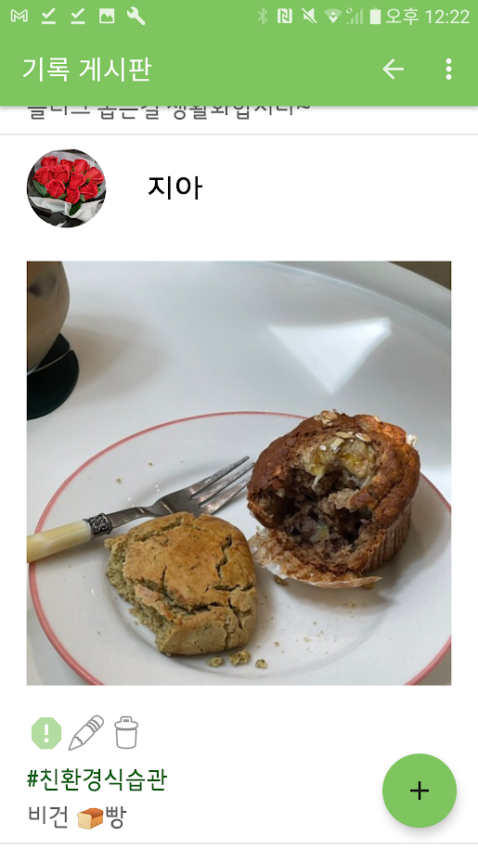
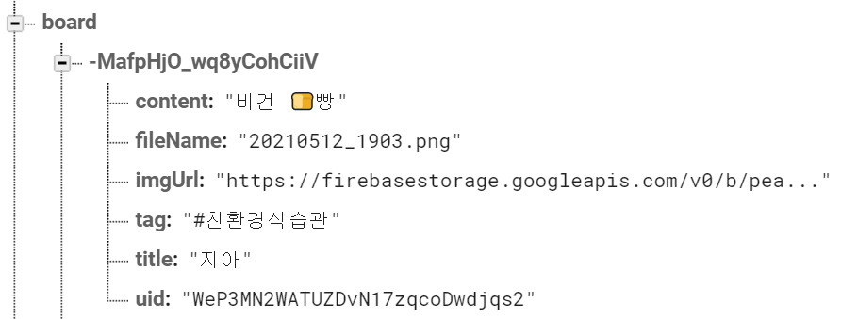
5. Implementation Progress
: Board - Record
Record board records environmental protection that user have practiced
User can see writer’s profile picture and nickname
When write post, user must select an environmental protection tag
Notes:
기록 게시판
환경보호 활동을 이미지를 첨부하여 기록
프로필 사진과 닉네임
게시물 별로 태그를 달 수 있음

Slide 23
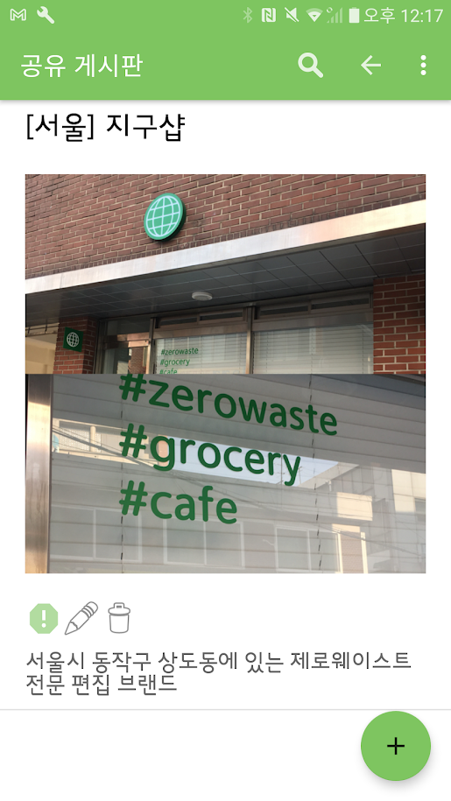
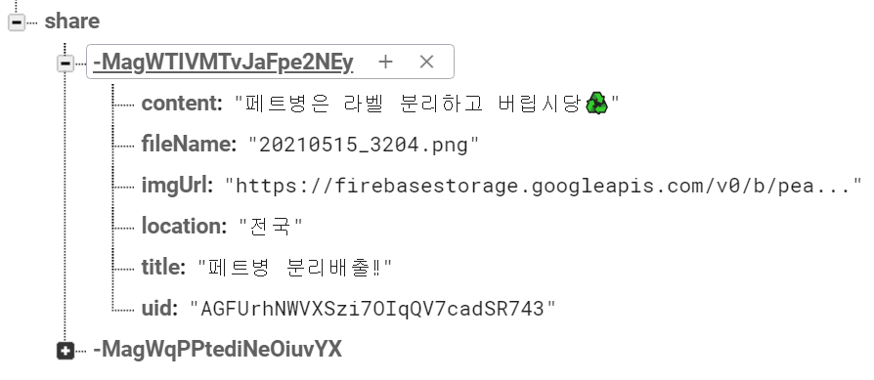
5. Implementation Progress
: Board - Share
Share board shares environmental protection related things such ad eco-friendly companies and vegan restaurants
Share board is anonymous
Add local tag to title to make it easier to see where a store or restaurant is located
Notes:
공유 게시판
친환경 기업이나 비건 음식점 등 환경보호와 관련된 정보를 공유하는 게시판
편하게 공유할 수 있도록 익명게시판으로 제작
게시물 제목에 말머리를 달아서
식당이나 가게 같은 경우에는 지역을 바로 식별하여 원하는 정보만 읽을 수 있도록 하였습니다.

Slide 24
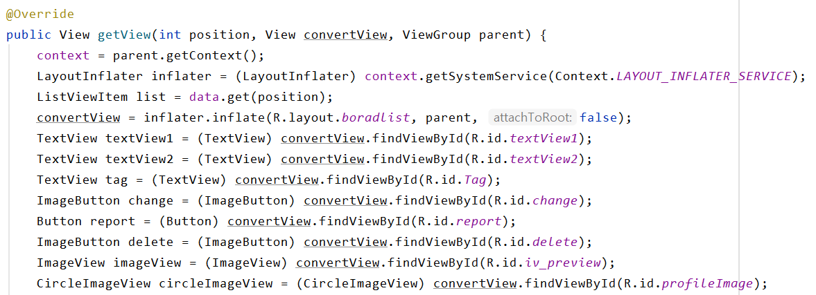
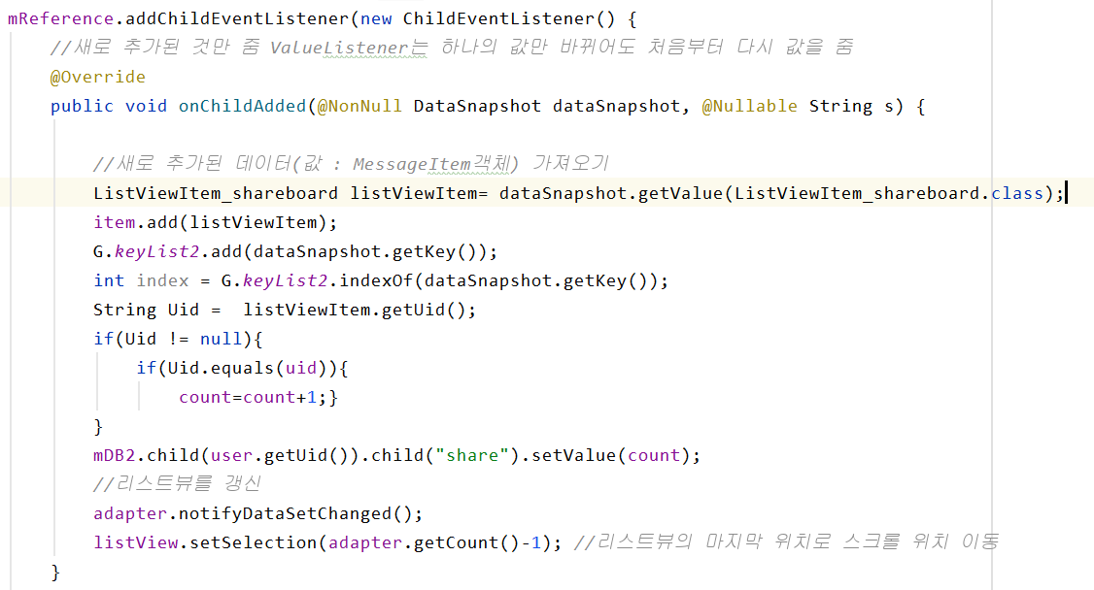
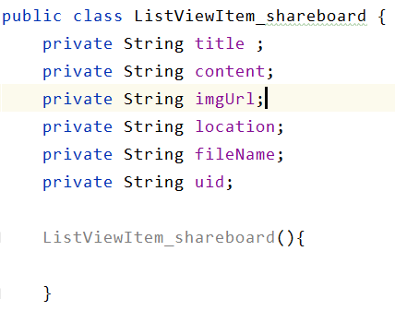
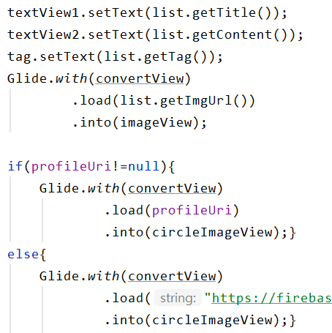
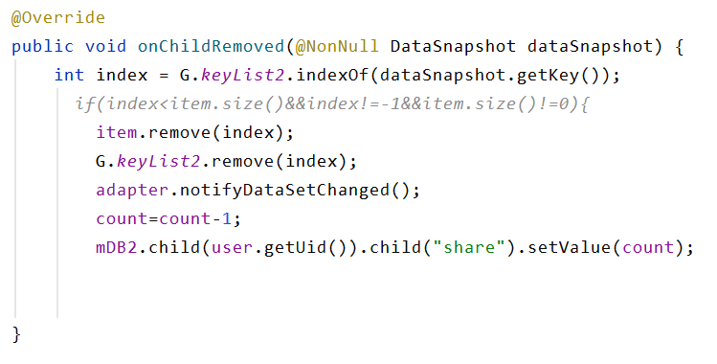
5. Implementation Progress
: Board(code)
Notes:
리스트뷰, 어댑터를 사용하여
데이터베이스로부터 받아온 데이터를 보여주는 코드

Slide 25
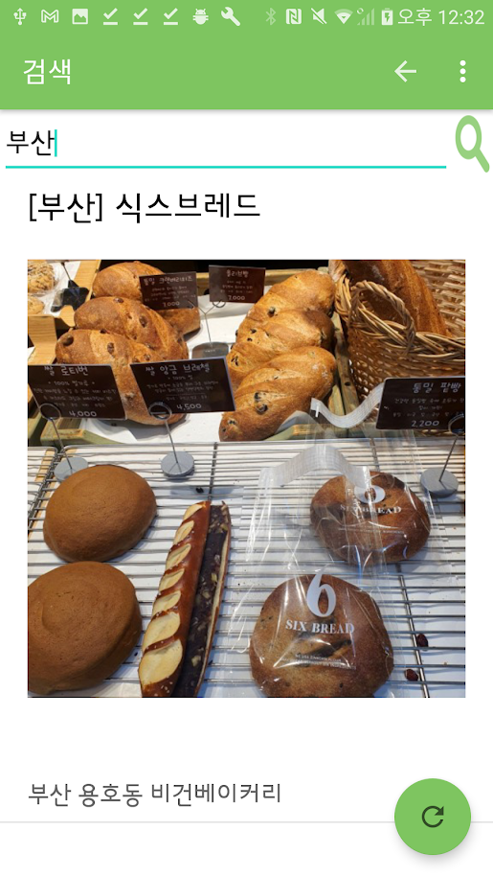
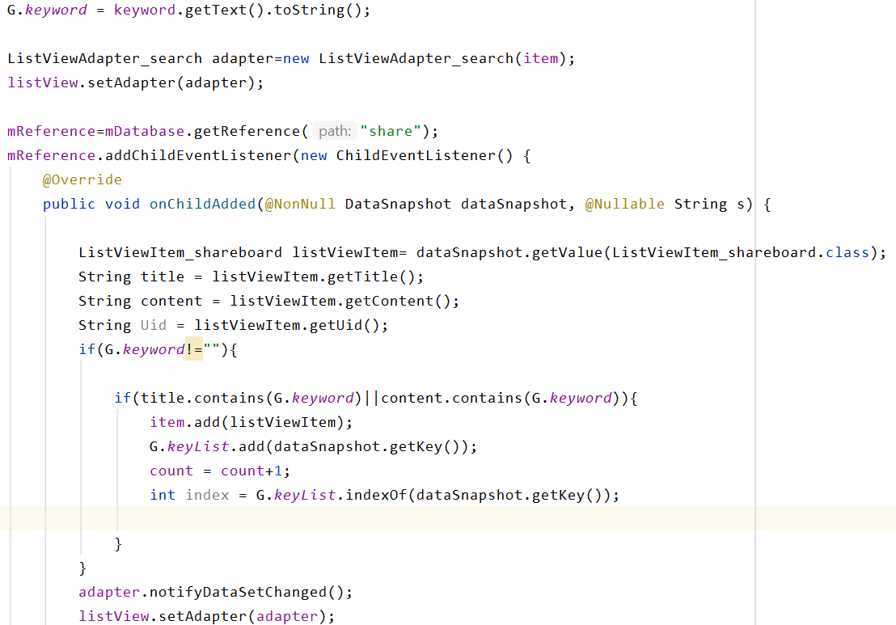
5. Implementation Progress
: Board – Share(search function)
User can search for posting on share board with keyword
Notes:
1. 공유 게시판의 특징 중 하나는 검색 기능이 있는 것입니다.
2. 자신이 궁금한 키워드나 지역 등을 검색하여 원하는 정보만 볼 수 있습니다. (제목이나 내용에 들어간 keyword)
3. 프래그먼트와 리스트뷰를 사용하여 제작

Slide 26
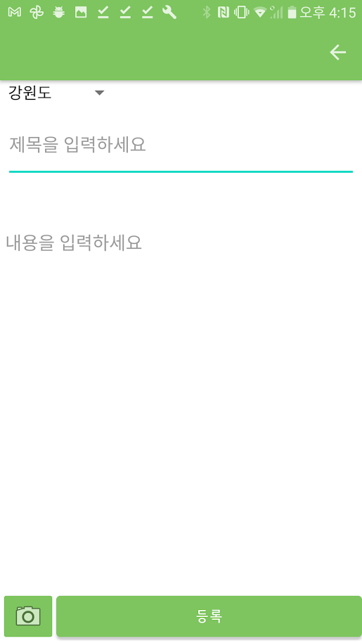
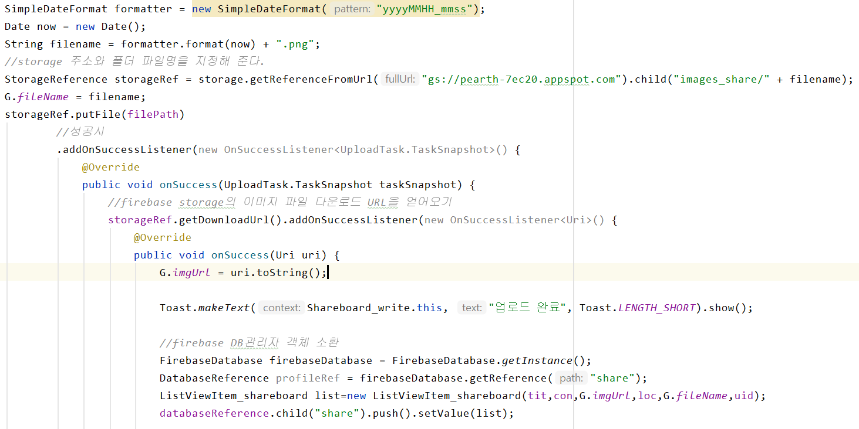
5. Implementation Progress
: Board – write function
When user click “등록” button, post data upload to realtime database and photo file upload to strage
Notes:
게시물 작성
스피너를 사용하여 말머리를 구현
사진을 첨부해야 등록 가능

Slide 27
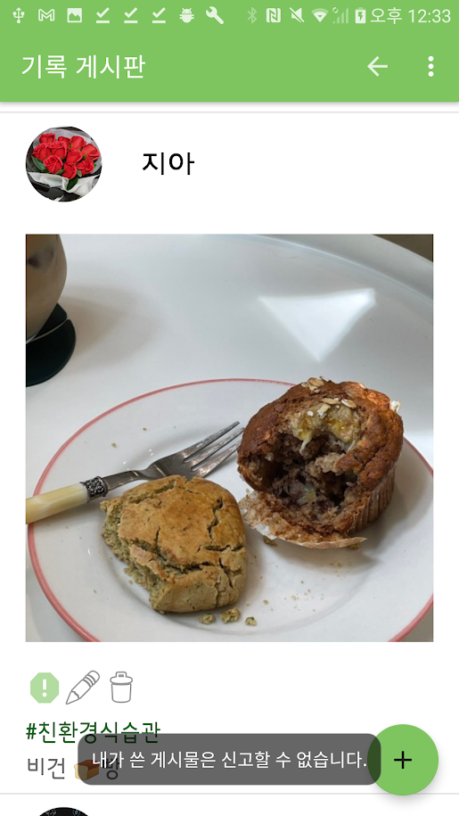
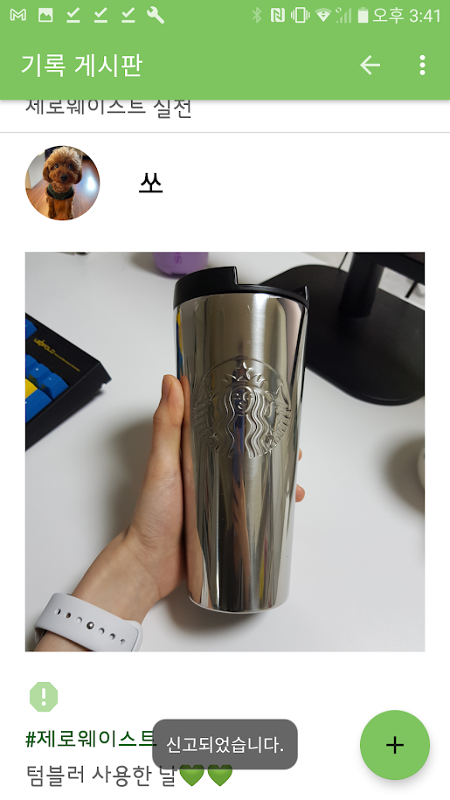
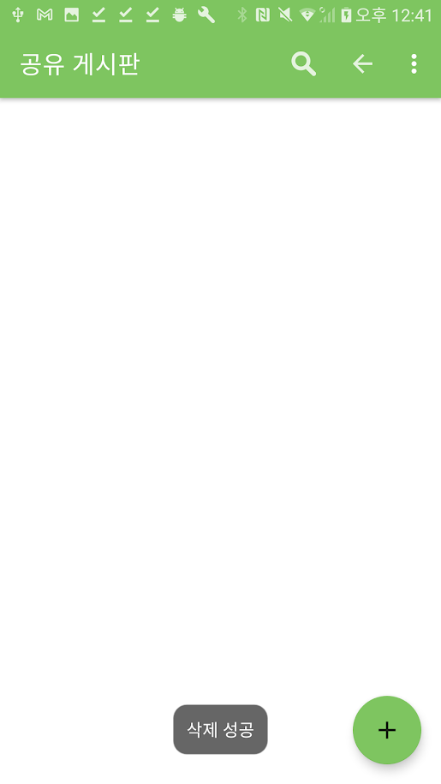
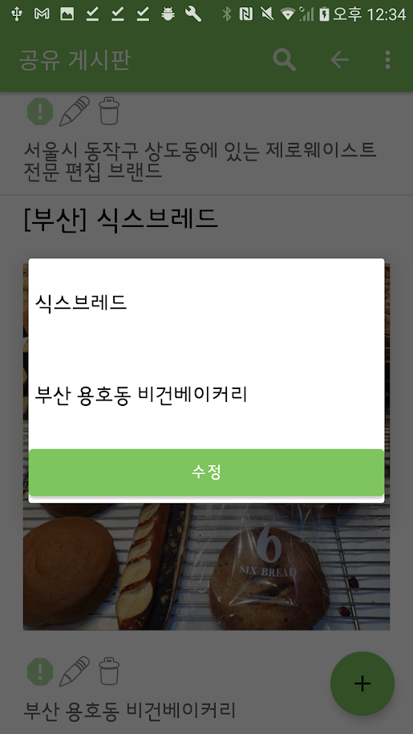
5. Implementation Progress
: Board – report function
Notes:
각 게시물은 신고, 수정, 삭제
내가 작성한 글은 신고할 수 없음
3. 신고를 하면, (신고자, 작성자, 게시물)의 고유주소가 기록되어 허위 신고 등을 판별
삭제 시, 토스트 메시지를 띄움
Realtime DB에서 게시물 데이터, Storage에서 사진 파일이 삭제됨
1. 수정하면, DB의 data가 업데이트 됨

Slide 28
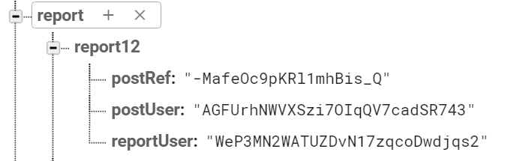



5. Implementation Progress
: Board – delete function
If post is deleted successfully, toast message appears, and delete data in realtime database, storage
User can’t report the posts the user wrote.
If user report other user’s post, post uid, writer uid, reporter uid are upload to realtime database.
Notes:
코드 시간 관계상 생략

Slide 29


5. Implementation Progress
: Board – modify function
Modifying content of post updates data in realtime database
Notes:
코드 시간 관계상 생략

Slide 30


5. Implementation Progress
: Analysis ( 1 / 2 )
Read the number of tags for from the user’s article
Store the number of each tags in Firebase
Notes:
분석 기능
각 게시물의 태그를 통해 분석 기능을 제공
태그 개수는 파이어베이스에 저장

Slide 31



5. Implementation Progress
: Analysis ( 2 / 2 )
Code
Firebase
Read from Firebase
Notes:
모아진 태그 정보를 다시 파이어베이스를 통해 읽어와서
픽토그램으로 한눈에 보기 쉽게 확인할 수 있음

Slide 32


5. Implementation Progress
: View my articles ( 1 / 2 )
fragment
If you click the Record board button, you can see what I wrote on the Record board.
If you click the Share board button, you can see what I wrote on the Share board.
Notes:
내 글 보기 기능
내가 작성한 기록게시판과 공유게시판의 게시물을 모아 볼 수 있음
버튼을 누르면 프래그먼트를 전환시켜 각 게시판을 보여줌

Slide 33

5. Implementation Progress
: View my articles ( 2 / 2 )
fragment
Put custom listview in the fragment
Notes:
1. customized된 listview를 넣어서 내가 쓴 게시물들만 불러왔음

Slide 34


5. Implementation Progress
: Vegan restaurant Recommendation
Use GPSTracker
: To get user’s current location
Allow My Location to access
Notes:
비건 음식점 추천 기능
유저의 현위치를 알아내기 위해 GPSTracker 사용
처음에 위치 접근 허용 메시지

Slide 35



5. Implementation Progress
: Vegan restaurant Recommendation
Case 1
Set to the current location.
Notes:
위치 설정에는 두 가지 방법
첫번째, ‘현재 위치로 설정 버튼’을 누르면
현위치를 기반으로 정보 제공

Slide 36

5. Implementation Progress
: Vegan restaurant Recommendation
Use Geocoding
: To convert latitude and longitude to Korean address
Notes:
1. 이때, 읽어온 위도와 경도 값을 한국 주소 체계로 변환해주는 지오코딩 api를 사용

Slide 37


5. Implementation Progress
: Vegan restaurant Recommendation
Case 2
Set Location
Select a specific region through the listview.
Notes:
두번째, 직접 지역을 선택
리스트 뷰를 사용하여 지정

Slide 38




5. Implementation Progress
: Vegan restaurant Recommendation
Select ‘서울특별시 송파구＇
‘지도로 보기‘ menu
: Check the name and type of the restaurant
Notes:
서울시 송파구를 선택한 경우
두번째 사진 하단: 세 메뉴. 액티비티 안에서 각각의 프래그먼트로 전환하여 보여줌
지도로 보기 탭: 송파구의 비건 음식점이 마커로 표시

Slide 39



5. Implementation Progress
: Vegan restaurant Recommendation
Set Google Maps Android API: To use Google Map
Notes:
1. 구글맵을 사용하기 위해 Google Maps Android API를 이용

Slide 40


5. Implementation Progress
: Vegan restaurant Recommendation
Use CustomAdapter
: To make own ListView
‘리스트 보기‘ menu
Notes:
‘리스트 보기‘ 탭: 리스트로 가게 정보를 보여줌
CustomAdapter 사용

Slide 41




5. Implementation Progress
: Vegan restaurant Recommendation
information pop-up
Display the location
Call the restaurant
Set favorite
Notes:
특정 리스트 아이템을 선택하면 팝업. 더 자세한 정보
지도로 보기 / 전화 걸기 / 즐겨찾기

Slide 42




5. Implementation Progress
: Vegan restaurant Recommendation
Use Firebase Realtime Database
: To manage favorite restaurants data
즐겨찾기‘ menu
Information pop-up
Remove favorite
Notes:
‘즐겨찾기’ 탭: 나의 즐겨찾기 음식점을 모아서 보여줌
리스트 보기와 동일
즐겨찾기 아이콘 전환
Realtime DB를 통해 음식점 데이터를 관리

Slide 43





5. Implementation Progress
: Growing Plant
5 Steps of
Growing plant
Notes:
마지막으로, 식물 키우기 메뉴
5가지 단계로 구분

Slide 44

5. Implementation Progress
: Growing Plant
Read firebase realtime database
: To set user’s Email, level, score and plant image
Notes:
Realtime db에서 정보를 불러와 게시물 수를 기반으로 점수와 레벨을 설정.
레벨에 따라 식물 이미지를 전환하는 방법으로 구현

Slide 45




6. Team members information & Roles
201835486 이민서
lmslmsms0616@naver.com
Make PPT
UI Design
Implementation Login, Sign up, User Profile Setting
Implementation check list
201835518 전소영
asiso1771@naver.com
-Final presentation
-UI Design
-Implementation Recommend vegan restaurants
- Implementation Growing plant
201835514 장지아
wldk013@naver.com
Make PPT
UI Design
Implementation two
recording bulletin board
Implementation Tag analysis ,View my articles
201835528 조병근
jbg0528@naver.com
Proposal presentation
UI Design
Implementation two
recording bulletin board
Implementation Tag analysis,View my articles
https://github.com/ssoyeong/MobileProgramming
Notes:
기능 별로 역할을 분담
이민서 학우: 로그인, 회원가입, 프로필 설정, 체크리스트
장지아, 조병근 학우: 기록, 공유 게시판과 태그 분석, 내 글 보기
전소영 학우: 비건 음식점 추천, 식물 키우기
하단 링크는 깃허브 주소

Slide 46

https://www.youtube.com/watch?v=-Mt-nD0GbMo

Slide 47
Thank you

